Slide 1
Путешествие по Стране Музыкляндия

Slide 3
Станция «Угадай-ка»

Slide 4
Станция «Музыкальные загадки»

Slide 5
Рояль

Slide 6
Гитара

Slide 7
Балалайка

Slide 8
Гармошка

Slide 9
Станция «Отдыхалкино»

Slide 10
Станция «Картинная»

Slide 11
Песня о картинах
1.Если видишь на картине
Нарисована река,
Или ель и белый иней,
Или сад и облака,
Или снежная равнина,
Или поле и шалаш,
Обязательно картина называете-
пейзаж.

Slide 12
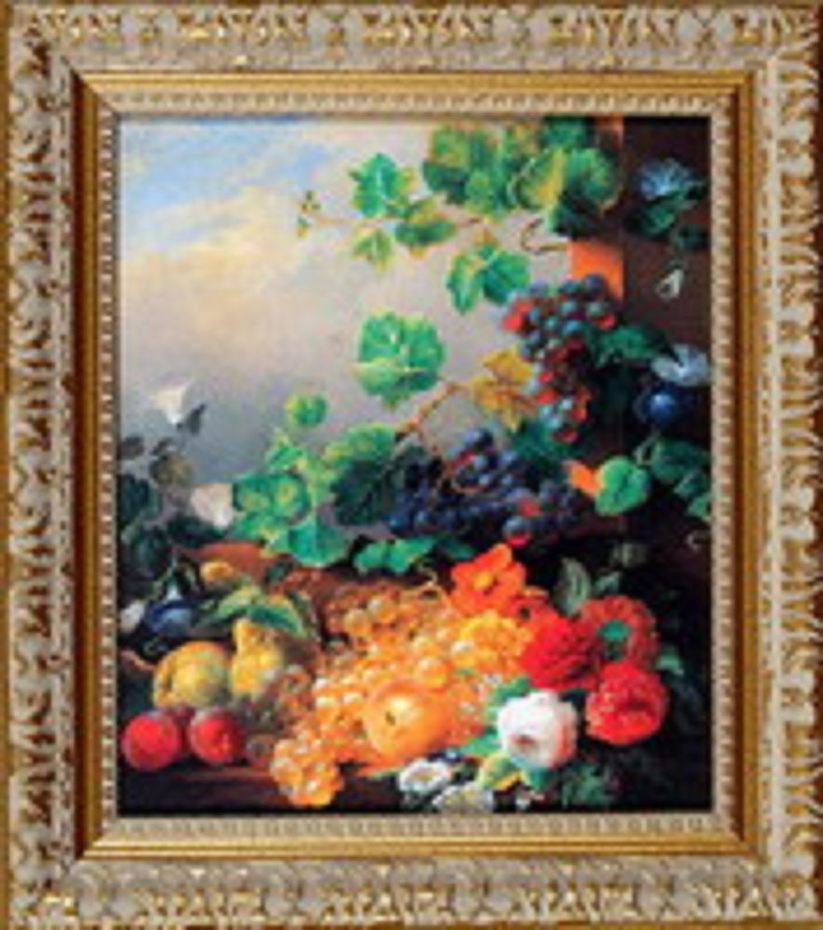
2.Если видишь на картине
Чашку кофе на столе,
Или морс в большом графине,
Или розу в хрустале,
Или бронзовую вазу
Или грушу, или торт,
Или все предметы сразу
Знай, что это натюрморт

Slide 13
3.Если видишь, что с картины
Смотрит кто - нибудь на вас,
Или принц в плаще старинном,
Или в робе верхолаз,
Лётчик или балерина
Или Колька твой сосед,
Обязательно картина
называется портрет

Slide 14
Станция «Танцевалкино»

Slide 15
Станция «Инструментальная»

Slide 16
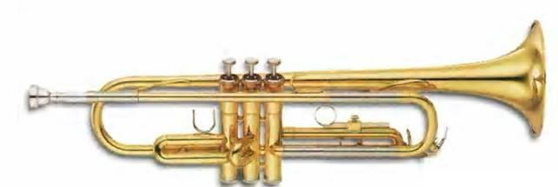
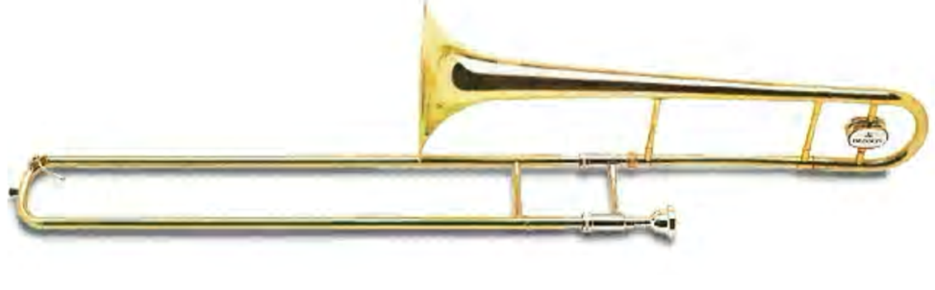
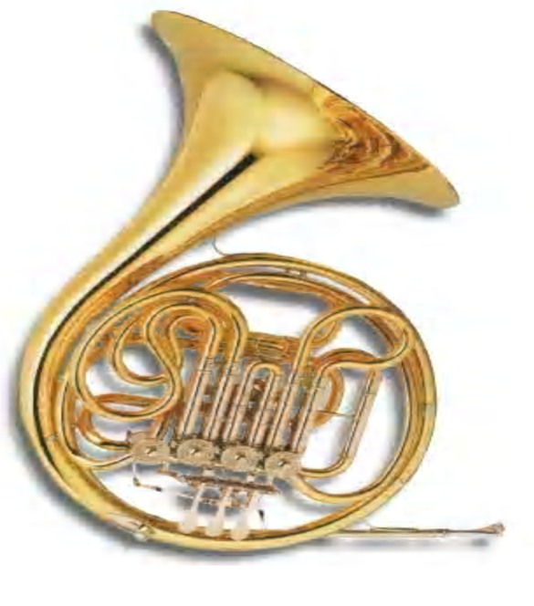
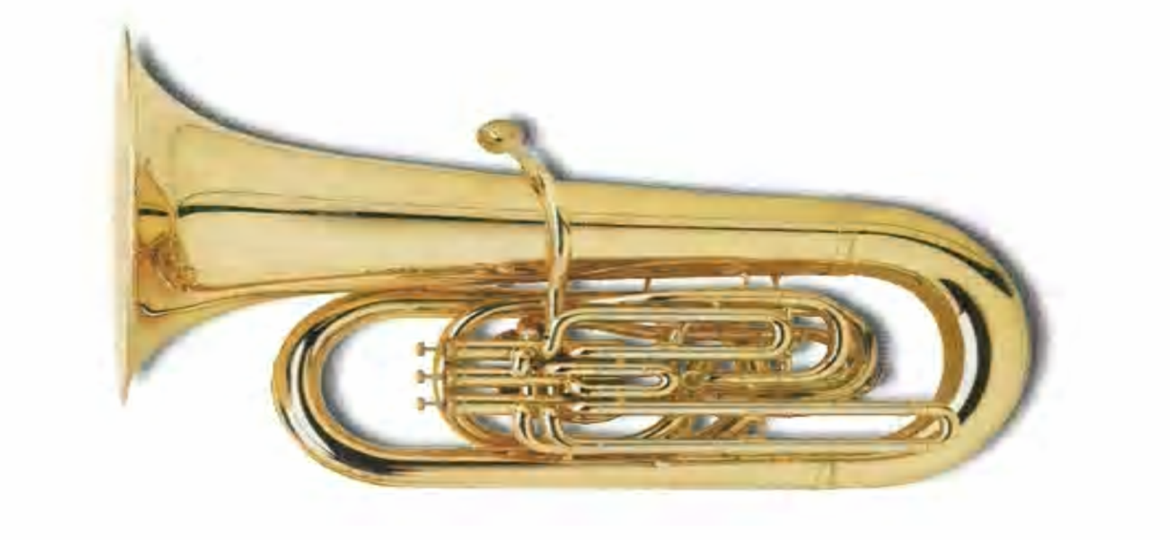
Медные духовые инструменты
Труба
Валторна
Тромбон
Туба

Slide 17
Станция «Художественная»

Slide 18
До свидания, до новых встреч!

